Slide 1
BOLEZNI KRVI IN KRVOTVORNIH ORGANOV

Slide 2
HEMATOLOGIJA
Veda, ki proučuje kri in krvotvorne organe.
KRI
Suspenzija krvnih celic vodno koloidni raztopini,ki vsebuje elektrolite.
Pri odraslem človeku znaša količina krvi od 7-9% telesne teže (npr. pri TT 70 kg je to okoli 5-6 litrov).
SERUM
Tekočina, ki ostane po odstranitvi dejavnikov strjevanja krvi iz plazme.
HEMATOPOEZA
Je nastajanje in dozorevanje krvnih celic v rdečem kostnem mozgu reber,medenice, lobanjskih kosti, prsnice in vretenc, proksimalnih epifizah stegnenice in nadlahtnice.
ERITROPOEZA
Nastajanje, razvoj in dozorevanje rdečih krvnih telesc- eritrocitov.

Slide 3
Razvoj krvnih celic:
Vse krvne celice nastajajo pri človeku v krvotvornem ali hematopoetskem tkivu.
Pri odraslem človeku so to:
rdeči kostni mozeg,
limfatično tkivo.
Vse krvne celice nastajajo iz matičnih celic v kostnem mozgu, njihove glavne lastnosti so:
sposobnost samoobnove,
sposobnost dozorevanja v matičnih celicah, ki so usmerjene v določeno vrsto krvnih celic.

Slide 4
Osnovna matična celica je pluripotentna (sposobnost celice, da se razvije v več vrst sorodnih celic), poznamo 2 vrsti multipotentnih matičnih celic :
MIOTIČNE – dozorevajo v usmerjene matične celice rdeče vrste : nevtrofilne-monocitne, euzinofilne, bazofilne in megakariocitne-trombocitne vrste, iz teh se razvijejo zrele krvne celice, ki izplavajo v kri.
LIMFATIČNE – iz njih se razvijejo limfocitne vrste B in T ter plazmatke, med procesom, ki poteka v limfatičnem tkivu.

Slide 5
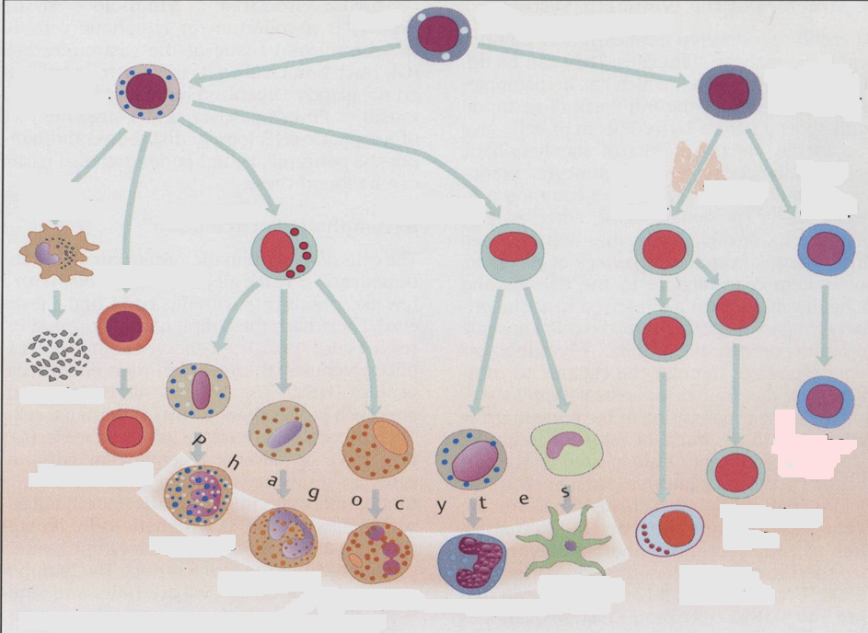
Pluripotentna matična celica
PMC
MMM-M
MMM-L
Multipotentna matična celica
miotične vrste
MMC-M
PMC
Multipotentna matična celica
liMfatične vrste
MMC-L
MEGAKARIOCITI
MYELOBLASTI
TIMUS
MONOBLASTI
Eritroblasti
TROMBOCITI
LIMFOCITI-B
ERITROCITI
LINmFOCITI-T
BAZOFILCI
EOZINOFILCI
NEVRALNE CELICE
PLAZMATIKA
NEVROFILCI
MONOCITI
RAZVOJ KRVNIČK IZ OSNOVNE CELICE V KOSTNEM MOZGU

Slide 6
Naloge krvi:
Lahko delimo na tri področja:
TRABSPORT – kisik, hranilne snovi, odpadne snovi, hormonov;
OBRAMBA – tvori protitelesa in s fagocitozo uničuje mikrobe in tujke;
VZDRŽEVANJE ACIDO – BAZIČNEGA RAVNOVESJA- s puferskimi snovmi.

Slide 7
Celični del krvi sestavljajo celice:
rdeče vrste- ERITROCITI (prenašajo, O2 in CO2),
celice bele vrste – LEVKOCITI (sodelujejo pri obrambi ped okužbami),
krvne ploščice –TROMBOCITI (sodelujejo pri strjevanju krvi).

Slide 8
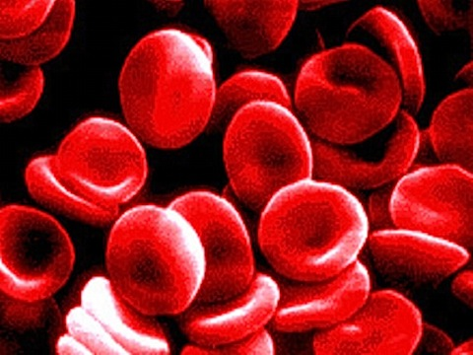
ERITROCIT
Celica ima obliko bikonkavnega diska,
je brez jedra, mehka in upogljiva,
nastaja v kostnem mozgu, njegovo nastajanje in dozorevanje spodbuja hormon ERITROPOETIN iz ledvic, mlad eritrocit se imenuje RETIKULOCIT.
na površini membrane ima ANTIGENE KRVNIH SKUPIN A in B ter Rh faktorja,
povprečna življenjska doba 100-120 dni, glavno vlogo pri razgradnji eritocita ima vranica, ostarele eritrocite fagocitirajo makrofagi.

Slide 9
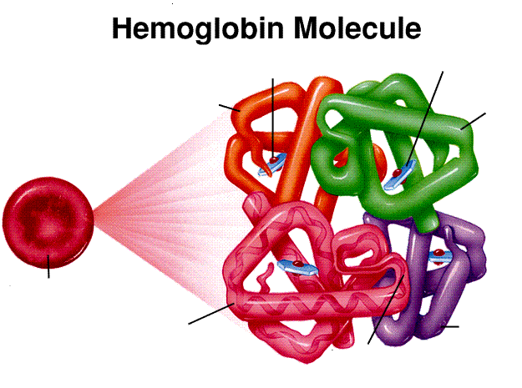
4. SKUPINE HEMA, KI VSEBUJEJO IONE ŽELEZA
ŽELEZO
ERITROCIT
2. PAROV POLIPEPTIDNIH VERIG GLOBINA

Slide 10
Glavna sestavina eritrocita je –HEMOGLOBIN, ki prenaša O2 in Co2 ter vzdržuje znotrajcelični pH. Zgrajen je iz globina in hema, ki vsebuje Fe ione v fero obliki.
Ob razpadu se delež Fe iz hema poveže z beljakovino plazme (transferinom) in potuje v kostni mozeg , kjer se vgradi v nove eritrocite, preostalo Fe se deloma shrani v obliki feritina, deloma pa presnovi v biliverdin.

Slide 11
LEVKOCITI
Krvne celice bele vrste imenujemo levkociti, sposobne ameboidnega gibanja.
Poznamo 3 vrste, ki se ločijo po morfoloških lastnostih (obliki) in funkcijah v telesu:
Granulociti – imajo zrnca v citoplazmi in se delijo na:
- nevtrofilce,
- euzinofilce,
- bazofilce.
Monociti – imajo veliko okroglo jedro v obliki podkve.
Granulociti in monociti sodelujejo pri obrambnih mehanizmih organizma, ker požirajo bakterije.
Limfociti – skladiščijo imunski spomin in nadzorujejo nastanek protitelesc, s katerimi uničujejo tuje snovi.

Slide 12
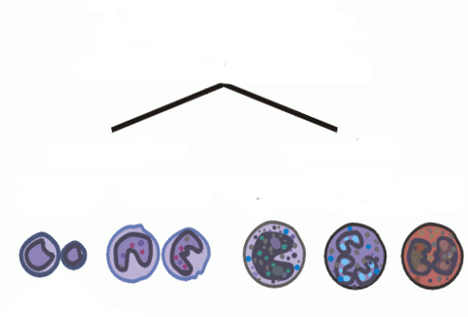
LEVKOCITI
GRANULIRANI
NEGRANULIRANI
GRANULOCITI
BAZOFILCI
NEUTROFILCI
EUZINOFILCI
LINFOCITI
MONOCITI

Slide 13
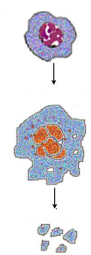
TROMBOCITI
MULTIPOTENTNA MATIČNA CELICA
MIOTIČNE VRSTE
MMC-M
So citoplazemski delci nepravilnih oblik, nastali iz megakariocitov, največjih celic v kostnem mozgu.
Trombocitni rastni faktor vpliva na proliferacijo (povečanje števila celic zaradi intenzivne delitve) celic in ima verjetno vlogo pri nastanku; ateroskleroze, rasti tumorjev in zaraščanja ran.
Življenjska doba od 8-10 dni, okoli 40% jih je v vraničnem krvnem obtoku, samo majhen del jih porabi zaustavljanje krvavitve.
Zvečano število trombocitov kaže na:
vnetje,
rakave tvorbe,
stanje po krvavitvi.
MEGAKARIOCIT
TROMBOCIT

Slide 14
PLAZMA
Tekoči del krvi, sestavljen iz:
VODE
91-92%
Beljakovinskega dela:
albumini,
globulini,
fibrinogen,
Neorganskih sestavin, ki so ioni:
Na, K, Mg, P, Fe, I
Organskih snovi:
sečnina,
sečna kislina,
kreatinin,
maščobne kisline,
holesterol,
glukozo in
različni encimi.

Slide 15
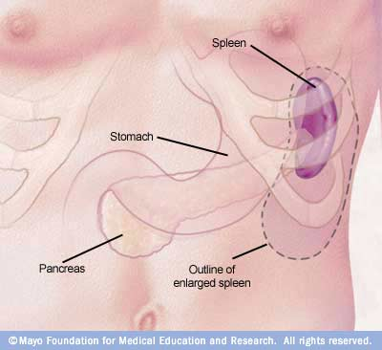
VRANICA
Glede na svojo anatomsko zgradbo in naloge pripada linfatičnem in makrofagnem sistemu.
Leži pod levo polovico trebušne prepone, nekako pod devetem levem rebru.
V embrionalnem razvoju je vranica pomemben krvotvorni organ, pri odraslem v njej normalno nastajajo le limfociti, druge krvne celice pa NE.
V ranica prestreza mikrobe in tujke iz krožeče krvi ter jih uničuje.
Ljudje, katerih vranica ni več funkcionalna ali ki so brez nje (asplenija), prevzamejo bezgavke poglavitne funkcije vranice, zato lahko človek živi tudi brez nje.
V vranici je največja koncentracija trombocitov in retikulocitov.

Slide 16
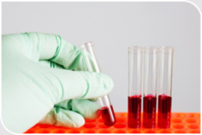
HEMOGRAM

Slide 17
Krvna slika ali hemogram je:
laboratorijski rezultat preiskave krvi;
osnovna preiskava pri diagnostiki različnih bolezni.
Glede na osnovne krvne celične vrste lahko krvno sliko delimo na;
rdečo krvno sliko,
belo krvno sliko in
število trombocitov.
Kadar število celic prestopi mejne ali referenčne vrednosti, nam to daje različne informacije o možnih bolezenskih vzrokih.

Slide 18
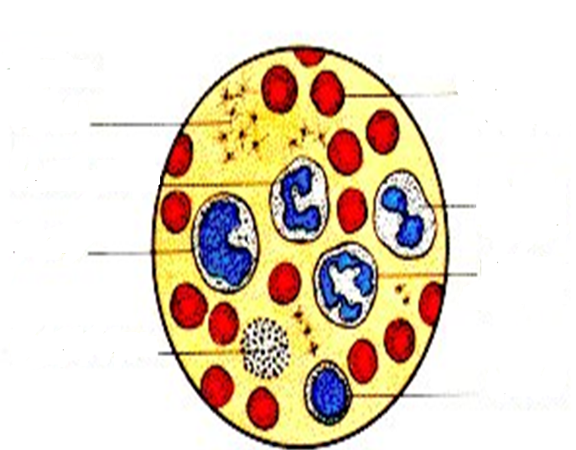
ERITROCITI
TROMBOCITI
NEVROFILCI
EOZINOFILCI
MONOCITI
NEVROFILCI
SEGMENTIRANI
BAZOFILCI
LIMFOCITI

Slide 19
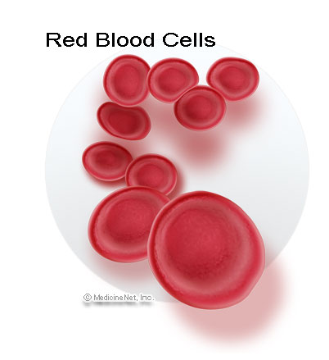
1. RDEČA KRVNA SLIKA
Pri rdeči krvni sliki določamo:
število eritrocitov,
vrednost hemoglobina in
povprečni volumen eritrocitov (PVE).
Kadar je vrednost :
hemoglobina pod mejno vrednostjo, gre za ANEMIJO,
eritrocitov preveč - ERITROCITOZA.
Mejne vrednosti hemoglobina za odraslega človeka so med
120 in 180g/L, pri otrocih pa so vrednosti drugačne in se
spreminjajo s starostjo..

Slide 20
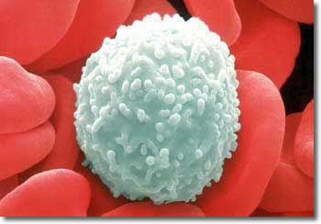
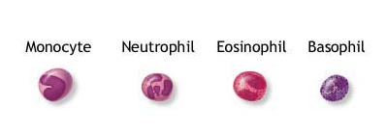
2. BELA KRBNA SLIKA
. Za levkocite mejne vrednosti od 4−10 x 109/L.
če jih je preveč, govorijo o LEVKOCITOZI,
če jih je premalo, o LEVKOPENIJI.

Slide 21
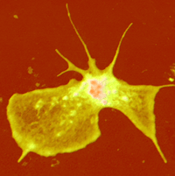
3. ŠTEVILO TRTOMBOCITOV
Ttrombociti skrbijo za strjevanja krvi.
trombociti povišani (več kot 340 x 109/L) –
TROMBOCITOZIA;
trombociti znižani (manj kot 140 x 109/L ) -
TROMBOCITOPENIJIA .

Slide 22
Najpogostejše mejne vrednosti in oznake krvne slike
LEVKOCITI: L
Povečano število kaže na okužbe z bakterijami, alergije, levkemije...
Normalna vrednost je 4–10 (109/L).
ERITROCITI: E
Zmanjšano vrednost imenujemo anemija—slabokrvnost.
4,5−6,3 X 1012/L za moške
4,2−5,4 x 1012/L za ženske
TROMBOCITI: T
Spremembe normalnega števila se kažejo kot motnje v strjevanju krvi.
140−340x10/9/L

Slide 23
HEMOGLOBIN: Hb
140−180 g/L za moške
120−160 g/L za ženske
Razdelitev anemij glede na koncentracijo Hb:
blaga Hb: več kot 100 g/L
srednja Hb: 100–70
huda Hb: manj kot 70 g/L
HEMATOKRIT : Ht
nam pokaže razmerje med volumnom krvnih celic in volumnom celotne krvi,
vrednost je odvisna predvsem od števila rdečih krvnih celic,
čim višje so vrednosti hematokrita, tem slabše teče kri,
normalne vrednosti za:
- moške so 40–54ml%,
- ženske pa 37–47ml%

Slide 24
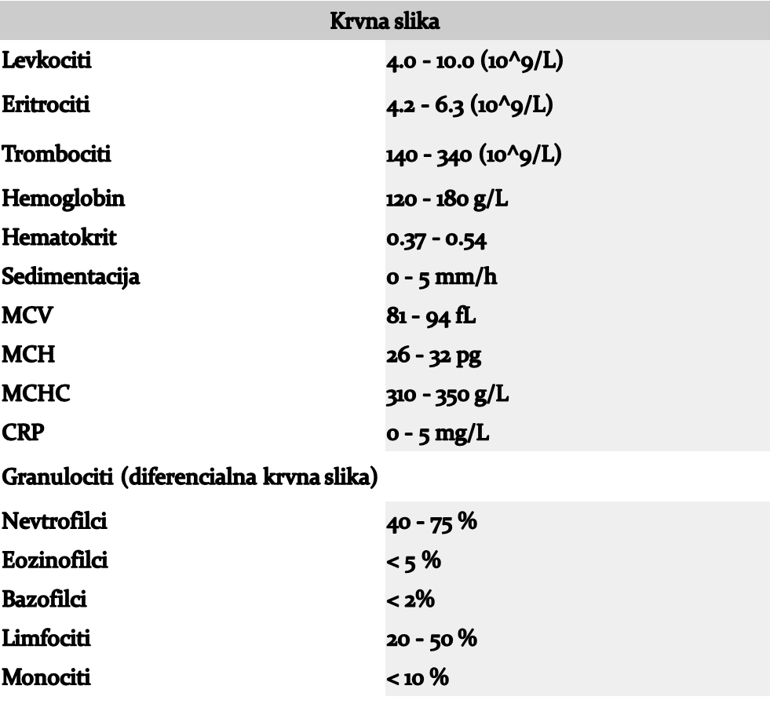

Slide 25
MCV - povprečen volumen eritrocitov –(Mean Corpuscular Volume), kjer govorimo o količini in koncentraciji hemoglobina v eritrocitu, pomembno za opredelitev anemije.
81−94 fl (femtolitrov)
MCH - povprečna količina hemoglobina v eritrocitih (Mean Corpuscular Haemoglobin) opredeljuje povprečno količino hemoglobina v eritrocitih oz. polnjenost eritrocitov s hemoglobinom in ga določamo z namenom klasifikacije anemij.
26 - 32 pg (pikogramih)
MCHC - povprečna koncentracija hemoglobina v eritrocitih (Mean (Corpuscular Haemoglobin Concentration) opredeljuje povprečno koncentracijo hemoglobina v volumski enoti eritrocitov in ga določamo z namenom primerjave velikosti eritrocitov in vsebnosti hemoglobina.
310 - 350 g/L

Slide 26
CRP - C reaktivni protein.
CRP je protein akutne faze, ki je pri zdravih osebah prisoten v zelo nizkih koncentracijah.
Koncentracija CRP se opazno poviša pri:
poškodbah tkiva zaradi bakterijske infekcije,
po operacijah.
Povišane vrednosti zasledimo že v 6-12 urah po začetku vnetnega procesa, vrh pa doseže veliko prej kot drugi pokazatelji vnetja.
Pri virusnih okužbah praviloma ni povišanja CRP, zato lahko hitro in zanesljivo razlikujemo med bakterijskimi in virusnimi infekcijami.
DKS - diferencialno krvno sliko –izvajamo z namenom diagnostike v primeru znižane oziroma zvišane številčne koncentracije levkocitov, infekcije, zastrupitve, itd.

Slide 27
SR -HSE -hitrost sedimentacije eritrocitov je nespecifična preiskava, ki nam poda informacijo o spremembi sestave krvne plazme in tudi o lastnostih eritrocitov.
- Za moške pod 50 letom starosti so referenčne vrednosti 0 - 15 mm/h, za ženske 0 - 20 mm/h.
- Za moške nad 50 letom starosti so referenčne vrednosti 0 - 20 mm/h, za ženske 0 - 28 mm/h.
PČ - merjenje protrombinskega časa Danes je PČ presejalna preiskava za oceno pridobljenih in prirojenih motenj aktivnosti protrombina, faktorjev V, VII, X in fibrinogena.
Merimo čas, ki je potreben za nastanek strdka.
Sem še spadajo:
aPTČ- aktivni parcialni tromboplastinski čas,
INR- mednarodno normalizirano razmerje

